Slide 1



Conceptos básicos; importancia en el desarrollo de software.

Slide 2
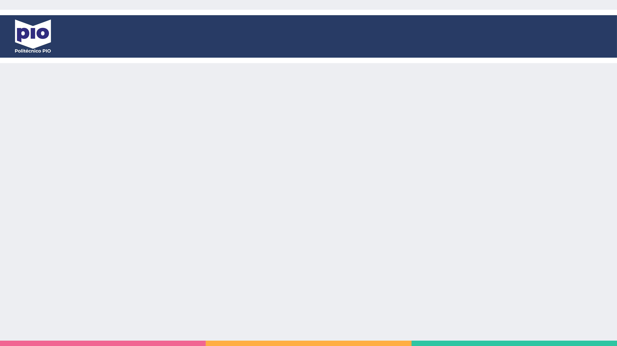

lógica de programación
es el conjunto de reglas y estructuras utilizadas para resolver problemas mediante la escritura de algoritmos. En otras palabras, se refiere al razonamiento que un programador sigue para diseñar una solución informática efectiva. Es la base de cualquier lenguaje de programación y permite crear programas que procesen datos, realicen cálculos, tomen decisiones y controlen el flujo de ejecución de una aplicación.

Slide 3
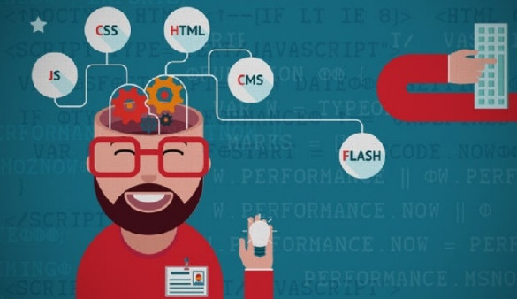
Elementos Clave de la Lógica de Programación
Algoritmos: Un algoritmo es un conjunto de pasos ordenados y finitos que describen cómo resolver un problema. Los algoritmos son el fundamento de la lógica de programación.
Variables y Tipos de Datos: Las variables son contenedores que almacenan información (datos), y los tipos de datos especifican qué tipo de valor puede almacenarse, como números enteros, cadenas de texto o valores booleanos.
Estructuras Condicionales: Permiten tomar decisiones dentro del programa, como ejecutar diferentes bloques de código según si una condición es verdadera o falsa. Ejemplo: if, else if, else.
Bucles o Ciclos: Los bucles permiten ejecutar repetidamente un bloque de código hasta que se cumpla una condición específica. Ejemplos: for, while, do-while.
Funciones y Procedimientos: Son bloques de código reutilizables que realizan una tarea específica y pueden ser llamados desde diferentes partes del programa. Ayudan a organizar el código y hacerlo más legible y modular.
Operadores: Se utilizan para realizar operaciones matemáticas, lógicas o de comparación. Algunos ejemplos son operadores aritméticos (+, -), operadores lógicos (&&, ||) y operadores de comparación (==, !=, <, >).
Estructuras de Datos: Las estructuras de datos como listas, arreglos, y matrices permiten organizar y almacenar grandes cantidades de información de manera eficiente.

Slide 4

Etapas para Resolver un Problema Usando Lógica de Programación
Análisis del Problema: Comprender el problema y definir claramente el objetivo que se debe alcanzar.
Diseño del Algoritmo: Planificar los pasos necesarios para resolver el problema de manera lógica y estructurada.
Codificación: Convertir el algoritmo en código utilizando un lenguaje de programación específico.
Prueba y Depuración: Ejecutar el programa para detectar errores o fallos en el algoritmo y hacer las correcciones necesarias.
Mantenimiento: Asegurar que el programa siga siendo funcional y realizar mejoras o ajustes según se requiera.

Slide 5
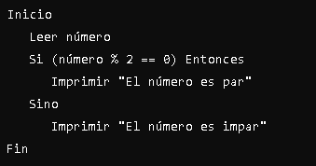
Ejemplo Simple de Lógica de Programación
Un algoritmo para determinar si un número es par o impar podría seguir esta lógica:
Entrada: Leer un número.
Proceso:
Dividir el número entre 2.
Si el resto de la división es 0, el número es par.
Si el resto no es 0, el número es impar.
Salida: Mostrar si el número es par o impar.

Slide 6

Profundización en los Algoritmos
Los algoritmos son el núcleo de la lógica de programación. La creación de un algoritmo efectivo requiere un análisis minucioso del problema y la determinación de los pasos precisos para llegar a una solución. Los algoritmos pueden variar en complejidad, desde simples procedimientos secuenciales hasta estructuras más avanzadas que involucran decisiones complejas y repetición de tareas.
Un buen algoritmo no solo debe resolver el problema, sino también hacerlo de manera eficiente. La eficiencia de un algoritmo se mide en términos de tiempo y espacio. En el tiempo, se evalúa cuántas operaciones se requieren para completar la tarea, mientras que en el espacio, se considera cuánta memoria o recursos de almacenamiento se utilizan. La optimización de estos dos factores es crucial para programas que deben procesar grandes volúmenes de datos o ejecutarse en entornos de recursos limitados.

Slide 7

Estructuras de Control
Las estructuras de control son bloques de construcción que guían el flujo de ejecución en un programa, y se pueden clasificar en:
Estructuras secuenciales: Donde las instrucciones se ejecutan una tras otra, en el orden en que se presentan.
Estructuras condicionales: Permiten tomar decisiones. La evaluación de condiciones lógicas (verdaderas o falsas) determina si se debe ejecutar o no un bloque de código. Las decisiones se basan en condiciones que el programa evalúa durante la ejecución. Las estructuras condicionales permiten crear caminos alternativos para diferentes resultados posibles del problema.
Estructuras repetitivas o bucles: Estas permiten que un conjunto de instrucciones se repita mientras una condición sea verdadera o hasta que se cumpla un criterio específico. Los bucles son especialmente útiles cuando se necesita procesar grandes volúmenes de datos o realizar tareas repetitivas sin escribir el mismo código varias veces.
.

Slide 8
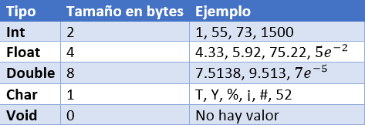
Tipos de Datos y Variables
Los tipos de datos son esenciales para la lógica de programación, ya que definen la naturaleza de los valores que pueden ser manipulados por el programa. Cada lenguaje de programación tiene un conjunto de tipos de datos que puede manejar, y algunos de los tipos más comunes son:
Números enteros: Representan cantidades discretas, como el número de elementos en una lista.
Números de punto flotante: Representan valores numéricos con decimales, útiles para cálculos más precisos.
Cadenas de texto: Secuencias de caracteres, empleadas principalmente para manipular palabras o frases.
Valores booleanos: Representan dos estados posibles (verdadero o falso), fundamentales para la toma de decisiones.

Slide 9

La lógica de programación es un proceso mental sistemático que permite crear programas que resuelven problemas de manera eficiente. Requiere entender cómo estructurar algoritmos, usar de manera adecuada los tipos de datos, tomar decisiones mediante estructuras condicionales, y reutilizar código a través de funciones y procedimientos. La comprensión de la complejidad algorítmica y la habilidad de depurar y probar son esenciales para garantizar que los programas sean robustos y funcionen correctamente en cualquier situación.

Slide 10

www.pio.edu.co
Formamos pioner@s para un
mundo laboral que sí existe…
#YoSoyPio

